Slide 1

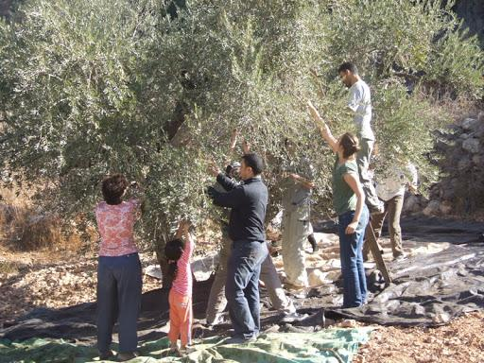
موسم قطف الزيتون

Slide 2
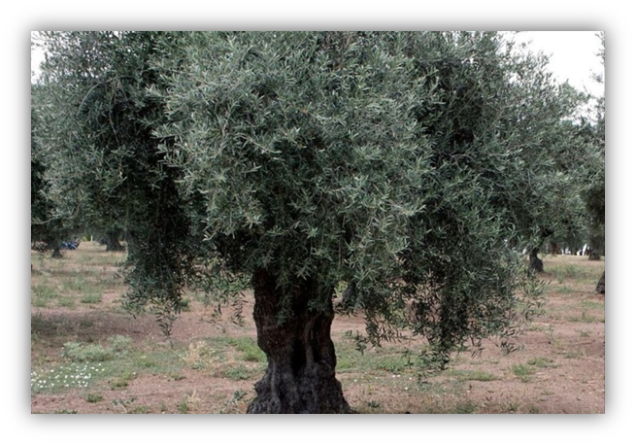
الزيتون
الزيتون نبات شجري، وينتج ثماراً زيتية، تختلف عن بعضها في درجة نضجها، وبفترة جنيها، حيث يقطف إمّا لكبسه، أو لعصره واستخراج الزيت منه علماً أنّ موعد قطفه يحين عند نضج الثمار، أو وصول الزيت فيها لأعلى نسبة، كما يختلف باختلاف المكان، والوقت، والصنف، والتربة، وعمر الشجرة، حيث يتمّ جنيه بطرق مختلفة ومتعدّدة.

Slide 3
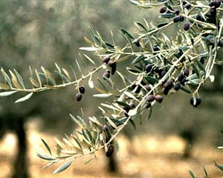
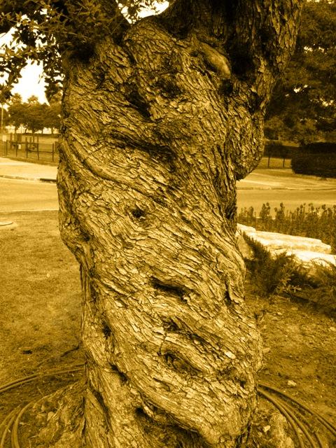
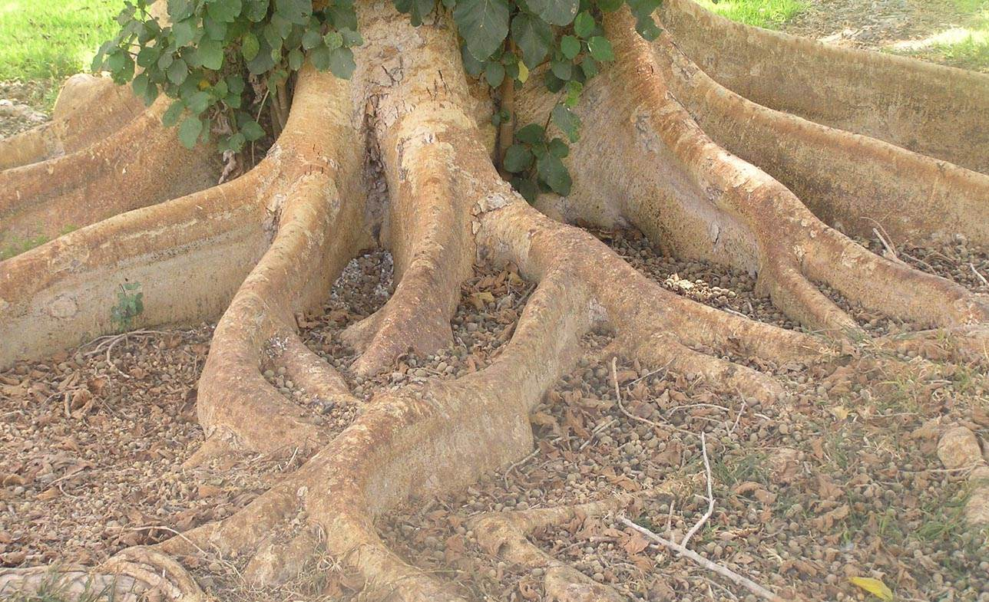
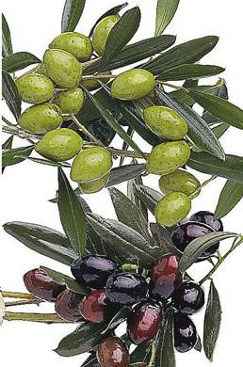
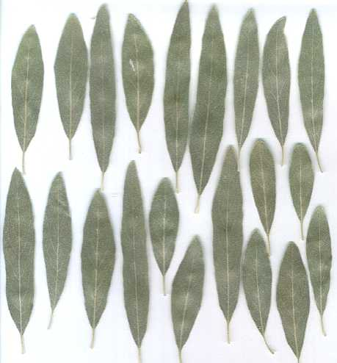
اقسام شجرة الزيتون
الأغصان
الجذع
الجذور
الثمار (حبات الزيتون)
الأوراق

Slide 4
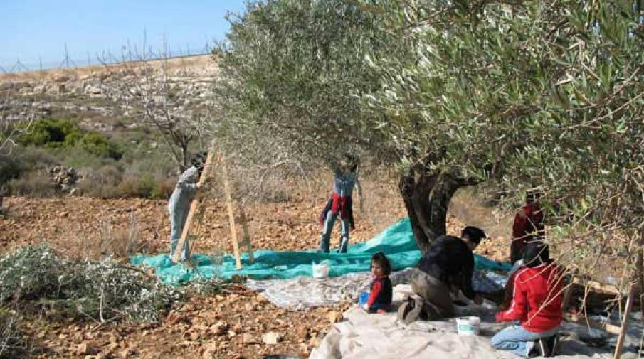
موسم القطف
موعد قطف ثمار الزيتون يكون عادة عند وصول الثمار للحجم الطبيعي وكمية الزيت وصلت إلى أعلى نسبة لها في الثمار، ويكون نضج الثمار بعد حوالي خمسة إلى ثمانية أشهر (5- 8) من تاريخ الإزهار، حسب: المنطقة، والصنف، والظروف الجوية، وعوامل أخرى عديدة، مثل: التربة، وكمية المحصول، والمعاملات الزراعية من تقليم، وفلاحة، وكذلك عمر الأشجار.

Slide 5
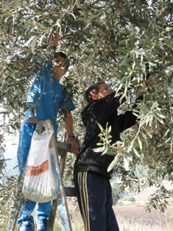
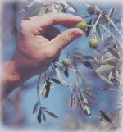
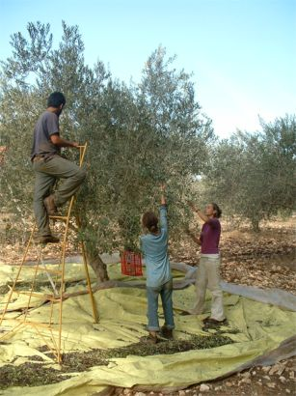
هيا لنتعرف على طرق قطف الزيتون

Slide 6
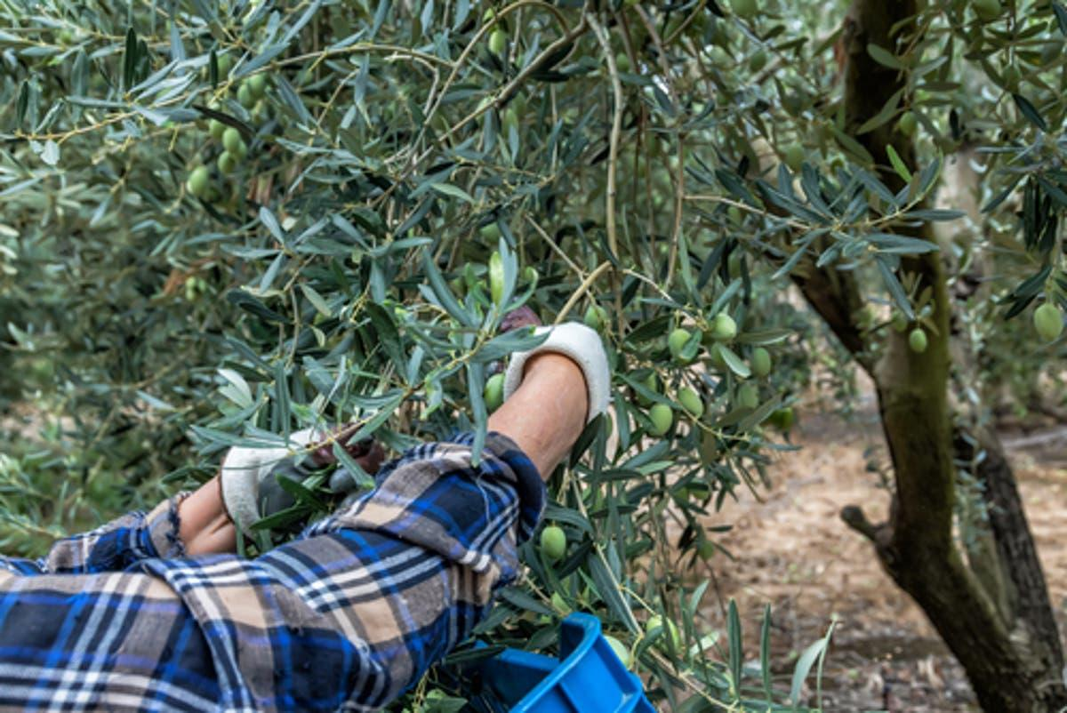
1. القطف اليدوي:
تعتبر هذه الطريقة هي الأفضل من أجل الحصول على ثمار ذات جودة عالية، سواء كان الهدف الكبيس أو العصر ،وتتم هذه الطريقة من القطف بكلتا اليدين ،وتجميع الثمار في أكياس خاصة تحمل على الرقبة.

Slide 7
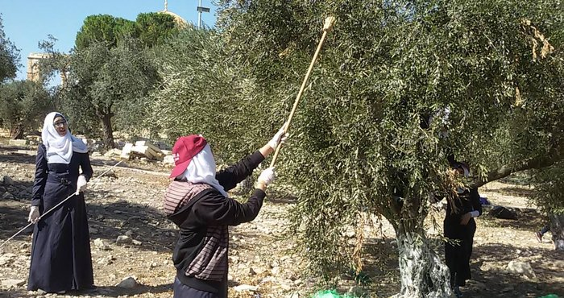
2. القطف باستعمال العصى :
تعتبر هذه الطريقة من أسوأ طرق جني الثمار، تعتمد على ضرب الأشجار بالعصي الرفيعة والطويلة، ممّا قد يلحق بالأشجار أضراراً كبيرة، حيث يؤدّي ذلك إلى كسر أغصانها، وإسقاط كميات كبيرة من أوراقها .

Slide 8
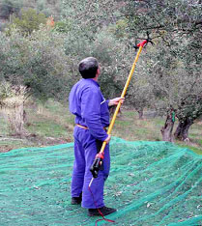
3. القطف الآلي :
تستخدم في هذه الطريقة أنواع متعددة من الماكنات تقوم بعملية هز الساق الرئيسي، أو الأفرع والأغصان التي تحمل الثمار، هناك بعض الماكنات الكبيرة التي قد تؤثر على الأشجار حيث تتعرض بعض الفروع الهرمة للكسر نتيجة الهز. تمتاز طريقة القطف الآلي بالسرعة في إنجاز العمل، وتبقى تكلفة هذه الطريقة أقل من تكلفة القطف اليدوي.

Slide 9
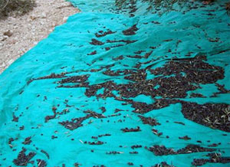
4. القطف الكيماوي :
تعتمد هذه الطريقة على استعمال موادّ كيماوية و عند رشّها على الأشجار، تُضْعِفُ قدرة الثمار على الاتصال بالأفرع والثمرة التي لا يصلها المحلول تبقى متصلةً بالفرع ، يجب الانتظار لمدّة ستة أيام بعد رش الأشجار وإنّ مدّة جني ثمار الشجرة الواحدة لا تتجاوز 10 دقائق، إلا أنّ تكلفتها غالية نتيجة غلاء المواد الكيماوية اللازمة.

Slide 10
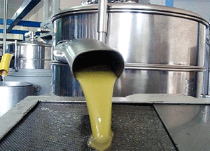
قطف الزيتون للعصير:
ثمار الزيتون المعدة لإنتاج الزيت يحدد موعد قطفها تبعا لنسبة الزيت التي تحتويها، فثمار الزيتون التي تقطف فوراً بعد النضج الكامل، تعطي زيتًا أكثر ويمكن تخزينه لفترة أطول وبلون أخضر يميل الى الاصفرار ذو رائحة خاصة، أما ثمار الزيتون التي تقطف قبل النضج الكامل، فإن كمية الزيت فيها تكون قليلة، ومن الصعب استخراج الزيت منها في المعصرة وزيتها يكون ذو طعم مر وحار.

Slide 11
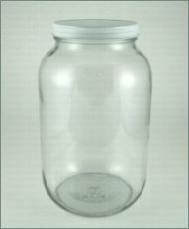
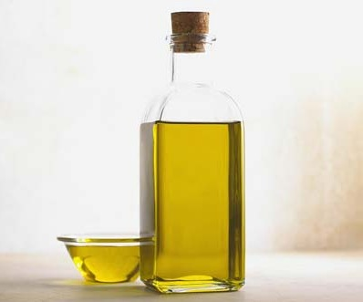

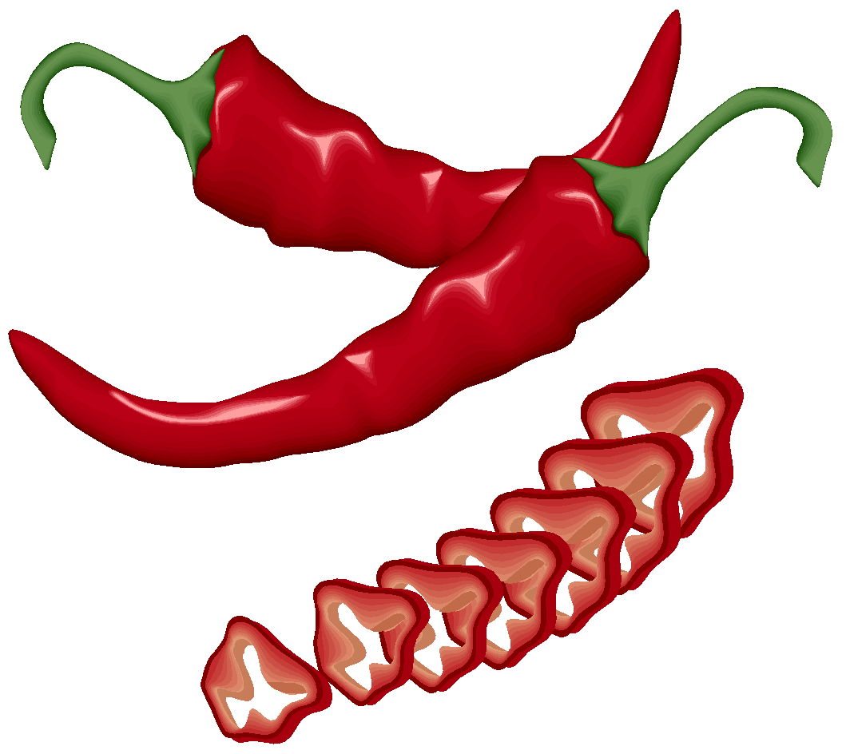
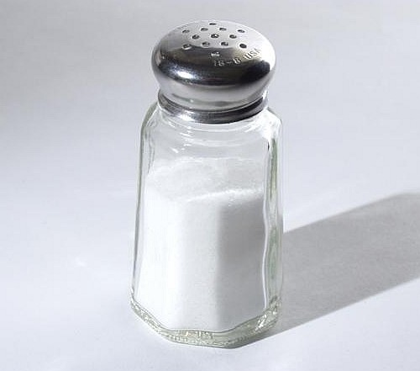

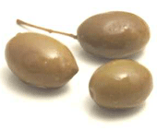
قطف الزيتون للكبيس:
يحدد موعد قطف ثمار الزيتون للكبيس، تبعًا لحجم الثمار ولونها.
المواد والأدوات التي تُستعمل في كبس الزيتون
مرطبان
زيت زيتون
ماء
فلفل
ملح
ليمون
زيتون

Slide 12
